Slide 1
Module I Le système digestif
La lumière au bout du tunnel
Chapitre 23 (Marieb)

Slide 2
Le plan de match
ABSORPTION
Glucide
Protéines
Lipides
Cycle entéro-hépatique
Eau
Vitamines & électrolytes
Drogues

Slide 3
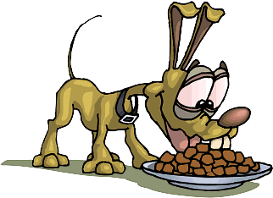
Absorption
Pssst…Le système digestif reçoit tous les jours 10 L nourriture, liquides, sécrétions
1 L parvient au gros intestin.
Marieb p. 1039 -1042
3
Notes:
Sécrétions du tube digestif lui-même
La digestion chimique:
Transformer les nutriments en monomères
Permettre le passage au travers de la mb des ¢ épithéliales absorbantes
L’absorption:
Le passage des nutriments du tube digestif au sang ou à la lymphe

Slide 4
Le but de la digestion?
But de la digestion chimique :
Transformer les nutriments en monomères
Permettre leur passage au travers de la mb des ¢ absorbantes de la muqueuse intestinale
Le passage des nutriments du tube digestif au sang (ou à la lymphe) :
Absorption
4

Slide 5
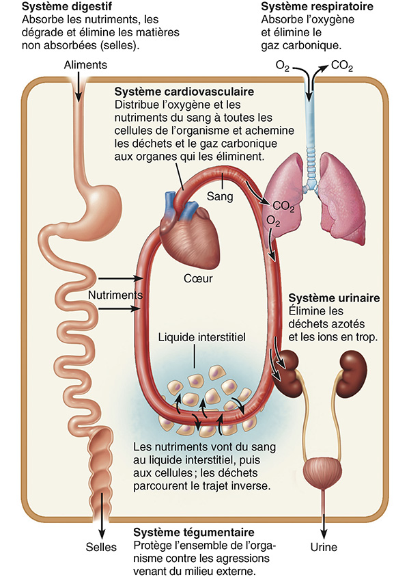
Nutriments
Aliments
Nutriments
ø
Absorption
¢
Déchets
Le SD rend les nutriments utilisables par les cellules.
Énergie
5
Figure 1.2, p.5
Notes:
Est-ce que les aliments entrent dans la circulation sanguine sous leur forme intacte ? Ex : steak = steak ?

Slide 6
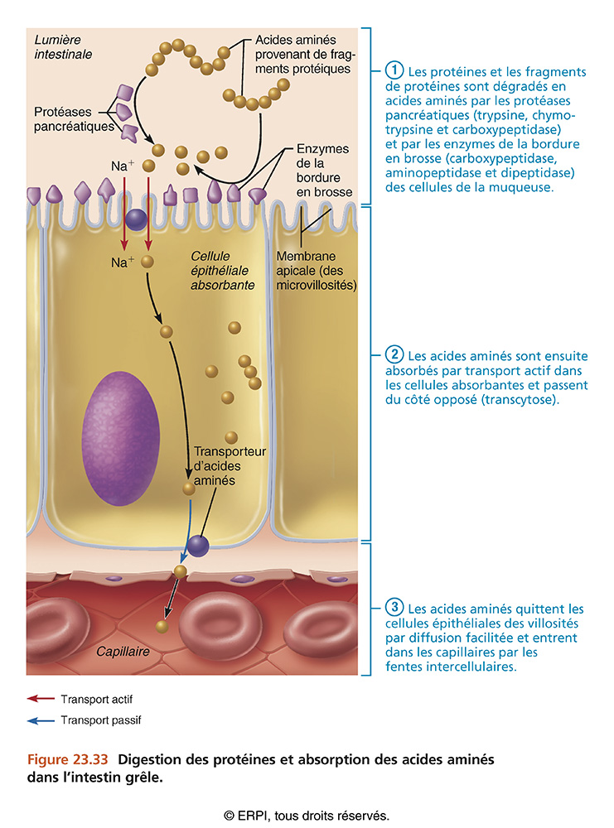
Digestion & Absorption par la bordure en brosse
Les enzymes sont insérées
DANS la bordure en brosse des ¢ absorbantes
= Digestion chimique
Fig. 23.33
La bordure en brosse contient aussi des protéines de transport
= Absorption
Les nutriments entrent dans les capillaires sanguins par : Fenestrations
6
Notes:
Côté apical et côté basal = pas les même modes de transport

Slide 7
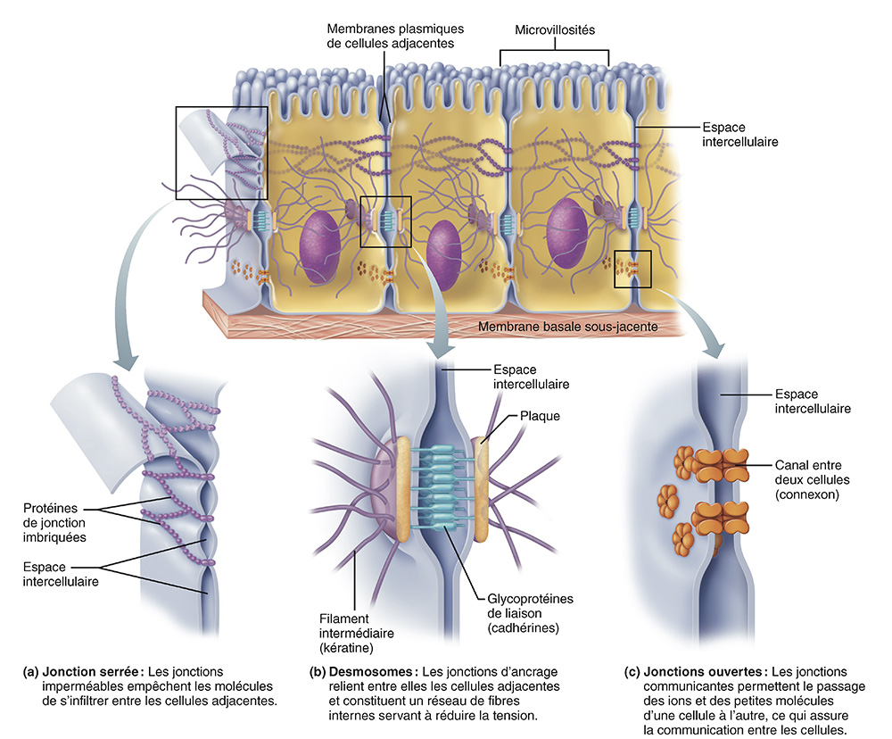
Jonctions serrées
Barrière étanche
=
Toute substance doit obligatoirement passer à travers les ¢ absorbantes par transcytose !!!
7
Fig. 3.5

Slide 8
Absorption en 3 étapes
Lumière intestinale
Microvillosités (bordure en brosse)
Glucide
① ¢ absorbante
Protéine
Lipide
Chylomicron
② Liquide interstitiel
③ Veine intestinale
③ Vaisseau chylifère
8

Slide 9
Absorption en 3 étapes
① Absorption par transcytose par les ¢ absorbantes de l’intestin grêle.
② Passage dans le liquide interstitiel.
③ Passage dans l’une des 2 voies suivantes :
Circulation sanguine (via veine mésentérique) :
Acheminés au foie par veine porte-hépatique
Ou …
Circulation lymphatique (via vaisseau chylifère) :
Emporté dans le conduit thoracique
Puis déversé dans la circulation sanguine (a/n veine subclavière G)
9

Slide 10
Capillaires intestinaux
Fig. 19.3
10

Slide 11
Vaisseaux chylifères
Fig. 20.1
Les capillaires lymphatiques sont enchevêtrés autour des capillaires sanguins.
Les ¢ endothéliales adjacentes forment des disjonctions.
11

Slide 12
Circulez je vous prie !
v. hépatique
v. mésentérique
12

Slide 13
Rappel!
transport de molécules à travers une membrane…
absorption
=
Rappelons-nous les transports membranaires…
13

Slide 14
Transport passif
Diffusion facilitée
Perméases
Ex: Glucose
Canaux ioniques :
Ex : Na⁺ ; K⁺
Aquaporines :
Ex : eau
Diffusion simple
Ex : O₂, CO₂ , lipides, Eau
Substance qui diffuse selon son gradient de concentration :
Aucune dépense d’énergie
14

Slide 15
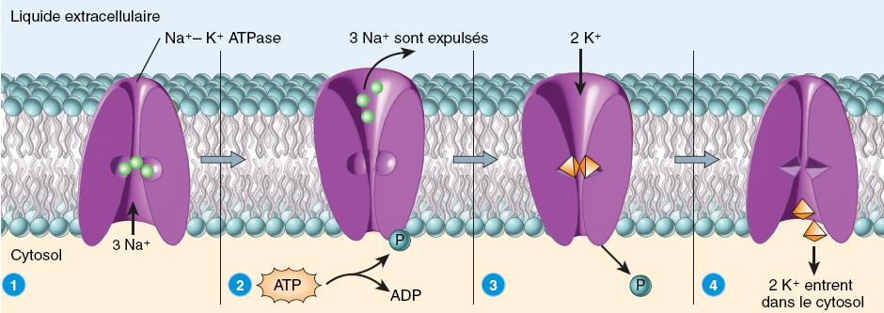
Transport actif
Substance qui diffuse contre son gradient de concentration :
dépense d’énergie
A T P
Pompes Na⁺/K⁺
Figure 3.10
15

Slide 16
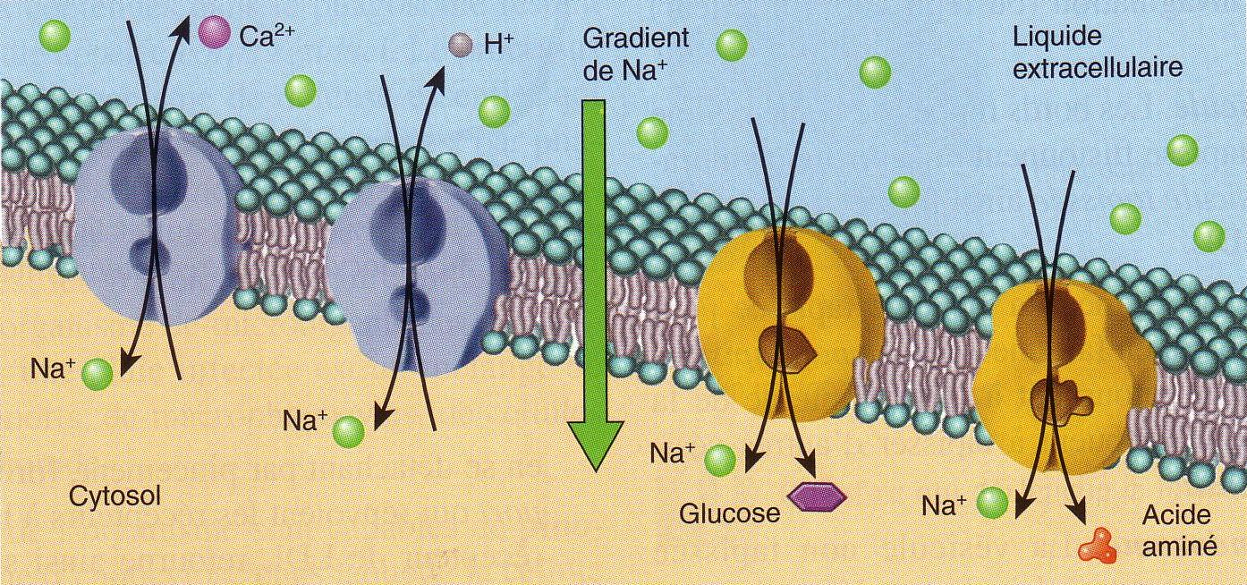
Transport actif
X
A T P
Cotransport
Na+ / glucose ; H+ ; Ca2+ ; a.a.
Figure 3.11
L’énergie emmagasinée dans le [gradient] du Na⁺ (ou H⁺) sert à faire passer d’autres substances à travers la mb, contre leur propre [gradient].
16
Notes:
Une pompe à ATP transportant activement un certain soluté peut indirectement amorcer le transport d’un autre soluté
Transport s’effectuant à l’aide d’une perméase qui utilise la réserve énergétique produit par le premier transport pour effectuer le deuxième

Slide 17
Transport actif vésiculaire
Endocytose
Exocytose
Vésicule
17

Slide 18
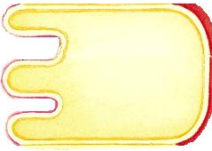
Absorption ~ Glucides
Transport actif (Pompe Na⁺/K⁺)
Na⁺
ATP
K⁺
Na⁺
Glucose
Galactose
Transport actif cotransport
Diffusion
facilitée
Diffusion facilitée
Fructose
18
Lumière intestinale
Sang

Slide 19
Absorption ~ glucides
Tous les glucides sont absorbés Sauf la cellulose et les fibres
Absorption sous forme de monosaccharides (120 g/hr !!!)
Absorption par la bordure en brosse
Absorption par les vaisseaux sanguins
Diffusion facilité (Fructose)
&
Transport actif primaire (pompe Na⁺/K⁺)
Transport actif Secondaire lié au Na⁺
(Glucose & galactose)
Diffusion facilité
19

Slide 20
Absorption ~ Protéines
Transport actif (Pompe Na⁺/K⁺)
Na⁺
ATP
Na⁺
Acides aminés
Transport actif cotransport
Diffusion
(simple/facilitée)
Lumière intestinale
Sang

Slide 22
Absorption ~ Protéines
95-98% des protéines sont absorbées!
Absorption par la bordure en brosse
Absorption par les vaisseaux sanguins
Transport actif primaire (pompe Na⁺/K⁺)
Transport actif Secondaire lié au Na⁺
(Acides aminés)
Diffusion simple
(A.A non polaires)
Diffusion facilité
(A.A polaires/chargés)

Slide 23
Absorption ~ Lipides
Sang
Diffusion
simple
Acides gras (courts)
Diffusion simple
Micelle
Exocytose
Diffusion simple
Monoacylglycérol
Acides gras (longs)
Chylomicron
Lumière intestinale
Vaisseau chylifère
Notes:
Micelle se niche dans la bordure en brosse mais ne pénètre pas dans la cellule, ensuite les micelles retournent dans la lumière intestinale afin d’aller chercher d’autre ac.gras, vit liposolubles (ADEK) cholestérols.

Slide 24
Absorption ~ Lipides
95% des lipides sont absorbés !
Absorption par la bordure en brosse
Absorption par les vaisseaux sanguins ou vaisseaux chylifères
Diffusion simple (acides gras courts)
&
Diffusion simple de micelle
Transformation en lipides complexes (REL) + formation de chylomicrons (Golgi) (acides gras longs)
Diffusion simple
(acides gras courts)
&
Exocytose
(chylomicron)
24
Notes:
Chylomicron = enrobage dans protéines

Slide 25
Absorption ~ Lipides
Lumière intestinale :
Formation de micelles (sels biliaires)
Bordure en brosse
Diffusion simple
¢ absorbantes :
REL → les synthétisent en lipides complexes (TG)
Golgi :
Les enrobe de protéines = chylomicrons
Les exporte dans une vésicule
Vaisseaux chylifères
Exocytose
Notes:
95% à condition que la vésicule biliaire est encore là et qu’il n’y a pas de conduit hépatique ou cholédoque de bloqué par calcul. Donc les vit lipo ne sont pas bien absorbées n’ont plus.
Sans la présence de micelle les lipides ne feraient que flotter à la surface du chyme, ne pourrait se rendre à la bordure en brosse

Slide 26
Absorption ~ Lipides
LES CHYLOMICRONS
Circulation lymphatique → circulation sanguine
via la subclavière gauche
Dans la circulation sanguine
TG sont dégradés → Ac. Gras libres et glycérols par la lipoprotéine lipase
Traverse la paroi des ¢ endothéliales par diffusion simple
→Source d’énergie (hépatocytes)
→Emmagasinés sous forme de lipides (adipocytes)
Notes:
https://www.youtube.com/watch?v=nHlDcS9oNfI

Slide 27
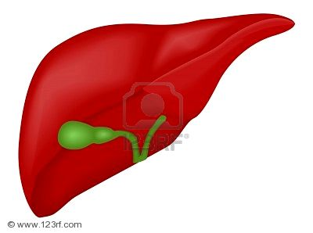
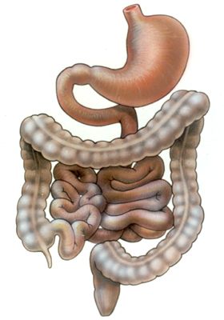
Cycle entéro-hépatique
Sels biliaires
Veine porte-hépatique
Iléum

Slide 28
Récupération sels biliaires
Iléum
Récupère les sels biliaires par transport actif
Sels biliaires retournent au foie
Via veine porte hépatique
Recyclés
Sécrétés à nouveau dans la bile
Cycle entérohépatique

Slide 29
Absorption: Eau
Osmose
300 – 400 ml/h !!!
Mode de transport :
Diffusion simple
Aquaporines
Absorption dépend de celle des électrolytes et nutriments (gradient osmotique)
Maintenir équilibre osmotique
Sang vs intestin grêle
99% de l’eau est absorbée !
Notes:
Intestin grêle reçoit 9L d’eau/jour, provenant principalement des sécrétions du tube digestif.

Slide 30
Absorption: Vitamines
Vitamines liposolubles (ADEK)
Micelle
Vitamines hydrosolubles (B & C)
Diffusion simple
95% des vitamines sont absorbées !
La vitamine B₁₂ se combine avec le facteur intrinsèque
Facteur intrinsèque
Vit B12
Facteur intrinsèque & Vit B12
Facteur intrinsèque
Endocytose
¢ pariétale
¢ absorbante

Slide 31
Absorption ~ électrolytes
Proviennent des sécrétions gastro-intestinales
Se dissocient en ions dans l’eau
Conduit électricité
Exemples Ions
Na+
Récupéré pompe Na+/K+
Ions bicarbonate, fer, calcium, phosphate
Transport actif

Slide 32
Absorption drogues
https://www.youtube.com/watch?v=xiuWdJYyIKs

Slide 33
Circulez je vous prie !
Conduit thoracique :
(Chylomicrons)
Triglycérides
Acides gras longs
Cholestérol
Vitamines liposolubles
Veine porte-hépatique :
Monosaccharides
Acides aminés
Acides gras courts
Vitamines hydrosolubles
Fig. 21.4

Slide 34
Absorption : Résumé
34

Slide 35
Absorption – Gros intestin
Le chyme devenu (semi) solide à cause de l’absorption de l’eau
Fèces
¢ absorbantes absorbent :
Principalement de l’eau
Vitamines B et K produites par la flore intestinale
Ions (Na⁺, et Cl⁻)
Marieb p.1033
Notes:
Le chyme séjourne 3-10 h dans le gros intestin

Slide 36
Pathologies : absorption
Constipation :
Fèces demeurent trop longtemps dans le côlon
Absorption excessive d’eau
Fèces sont déshydratées et dures
Diarrhée :
Passage trop rapide des résidus dans le côlon
L’eau n’a pas le temps d’être absorbée
Selles sont liquides
Notes:
Causes possibles de la diarrhée :
irritation par bactéries
changement de nourriture
Solution à la diarrhée → alimentation riche en fibres !?
Solution à la constipation → alimentation riche en fibres

Slide 37
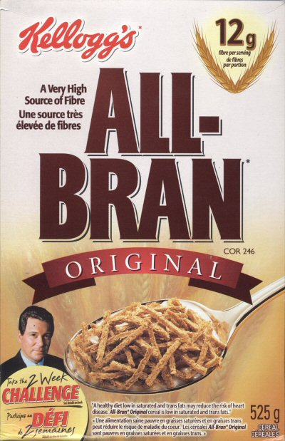
Les fibres sont
vos amies !
Notes:
Fibres ont la capacité de se lier à l’eau. Plus on mange des fibres, plus l’eau est liée et donc ne peut être absorbée dans le côlon. Ainsi, les fèces sont volumineuses (les fibres non digérées) et molles (l’eau non absorbée.)
Aussi, en augmentant le volume des fèces, ca stimule le tonus et le péristaltisme du tube digestif (le tube est étiré = présence de « nourriture » = augmente le péristaltisme), donc le chyme est en mouvement dans le tube digestif et l’expose plus facilement à la paroi, ce qui permet une meilleure absorption des nutriments.

Slide 38
Pathologie : absorption
Panleucopénie féline & Parvovirose du chien
Virus (parvovirus)
Destruction des ¢ souches intestinales dans les cryptes
Absorption nutriments
Diarrhée sanguinolente
Déshydratation
Vomissement
Ulcères a/n muqueuse
Septicémie
villosités
cryptes
Siège des ¢ souches intestinales
Notes:
Diarrhée = pcq pas d’absorption (¢ absorbantes sont détruites)
Sang = pcq muqueuse est détruite profondément et même la sous-muqueuse qui contient des vaisseaux sanguins.

